Slide 1
“Evaluación de un coctel microbiano utilizado como cultivo iniciador en la fermentación de grano de cacao (Theobroma cacao) variedad nacional”
Haro Sevilla, Roberto José
Departamento de Ciencias de la Vida y de la Agricultura
Carrera de Ingeniería Agropecuaria
Trabajo de titulación, previo a la obtención del título de Ingeniero Agropecuario
Falconí Saá, César Eduardo., PhD.
2021

Slide 2
CONTENIDO
Introducción
Objetivos
Hipótesis
Metodología
Resultados y discusión
Conclusiones
Recomendaciones

Slide 3
INTRODUCCIÓN

Slide 4
3° Puesto a nivel mundial
354 mil TM $935 Millones
5 % PEA
15 % PEA RURAL
600000 ha
Correcta fermentación y secado
5% del total de cacao
63 % de la producción mundial
99% pequeños agricultores
Aroma y sabor
(Anecacao 2019; BCE 2020; CFN 2018)

Slide 5
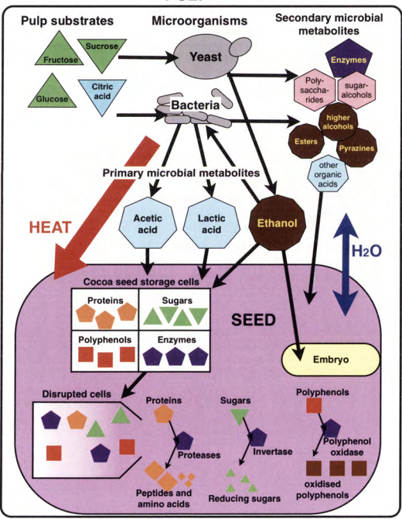
(Dircks 2009; El Salous et al. 2019; Figueroa et al. 2019)

Slide 6
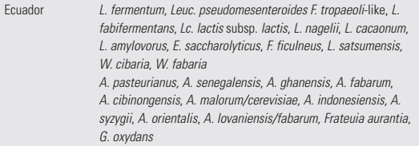
>Tiempo de fermentación
Ocratoxinas.
Disminución de características organolépticas.
Copetti 2014; Ortansa 2019

Slide 7
OBJETIVOS

Slide 8
Objetivo general:
Evaluar un coctel microbiano como cultivo iniciador en la fermentación del grano de cacao (Theobroma cacao) variedad Nacional.
Objetivos específicos:
Recolectar y analizar datos de pH, temperatura, humedad y dinámica poblacional durante el proceso de fermentación de las almendras de cacao variedad Nacional.
Analizar el contenido de ácidos orgánicos, azúcares, polifenoles totales en distintas etapas del proceso de fermentación.
Evaluar el % de fermentación de las almendras de cacao a las 96 horas.

Slide 9
HIPÓTESIS

Slide 10
Hipótesis nula
La adición de un coctel microbiano no disminuye la población de hongos filamentosos y la cantidad de ácidos orgánicos y azúcares durante el proceso de fermentación de almendras de cacao variedad nacional.
Hipótesis alterna
La adición de un coctel microbiano disminuye la población de hongos filamentosos y aumenta la cantidad de ácidos orgánicos y azúcares durante el proceso de fermentación de almendras de cacao variedad nacional

Slide 11
METODOLOGÍA

Slide 12
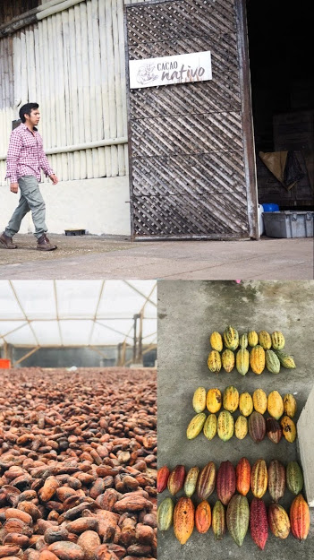
Muestreo
Análisis

Slide 13
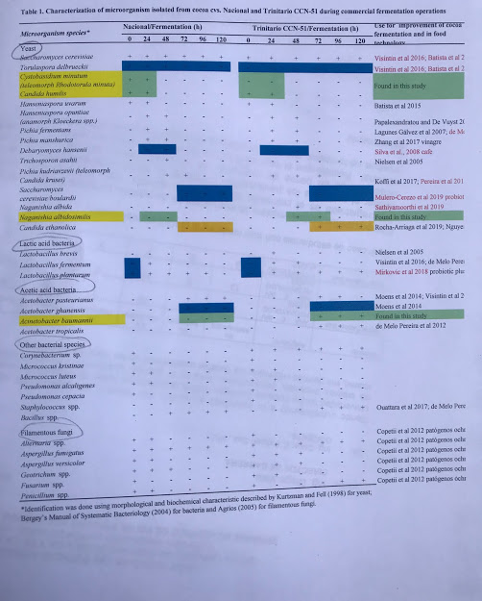
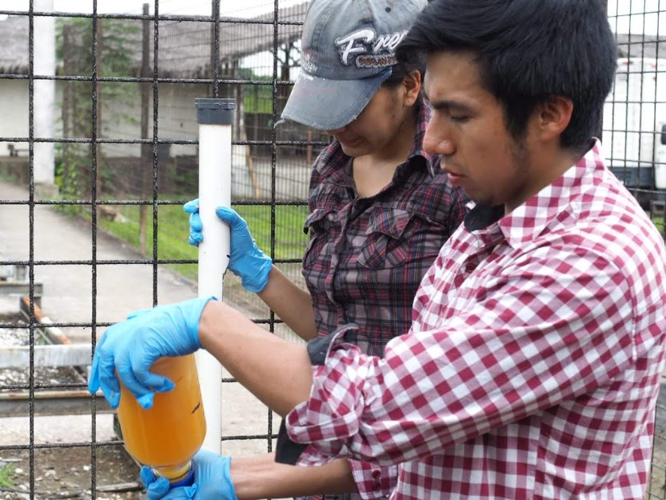
Preparación e inoculación del consorcio
Medios líquidos: NYDA, MRS, GYE
1x10^8 UFC/ml
Muestreo
Levaduras: Torulaspora delbrueckii y Hanseniaspora uvarum
BAL: Lactobacillus plantarum
BAA: Acetobacter ghanensis
Muñoz y Gomez (2020)
Freitas (1998)

Slide 14
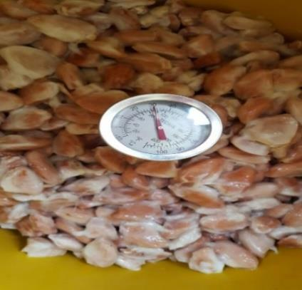
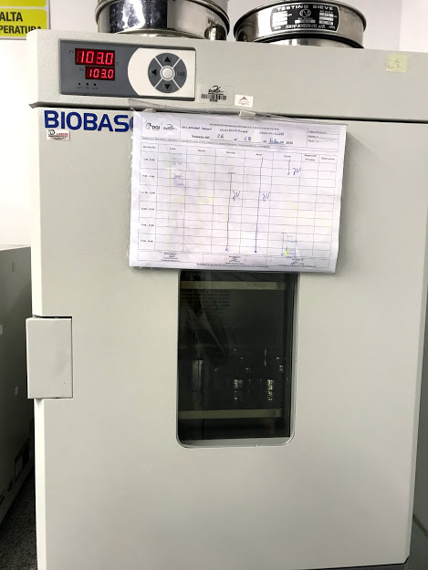
Temperatura, pH y humedad
Sensor digital IFC 400
15g almendras + 135ml de agua + Vortex(20s)
Gálvez et al. (2007)
ISO 2291-1980

Slide 15
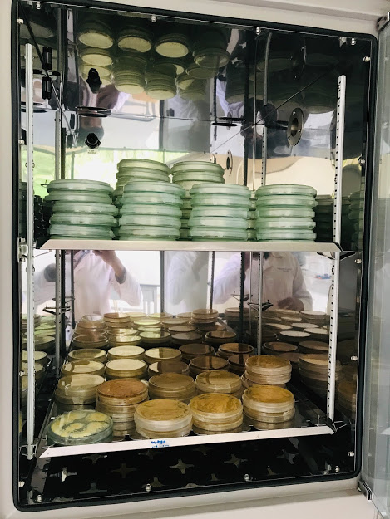
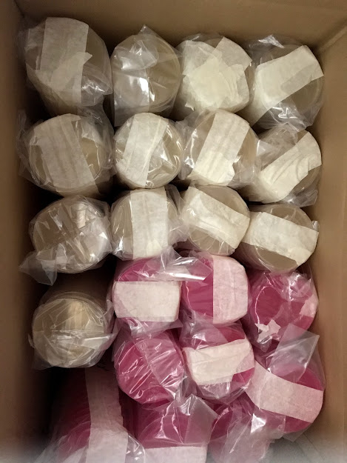
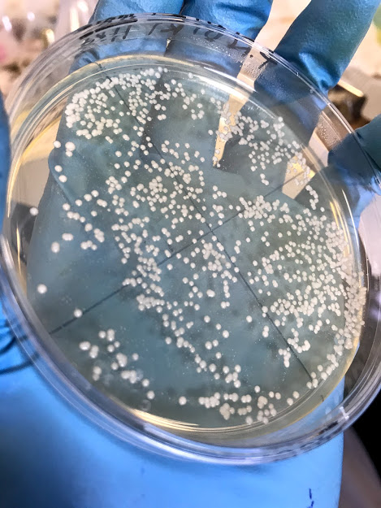
Variables Microbiológicas
MEA Y Rosa de Bengala: Hongos filamentosos y levaduras;
MRS plus: Bacterias ácido lácticas (BAL);
GYEA: Bacterias ácido acéticas (BAA) y
NYDA: Microorganismos mesófilos.
Dinámica Poblacional
15g de las almendras con 135ml de agua destilada,
Se realizó diluciones , siendo las diluciones 3 y 4 las que se inoculó y esparció en las placas Petri,
Incubar durante 1 a 4 días a 28ºC
Conteo del número de colonias presentes en cada placa.
Freitas (1998)

Slide 16
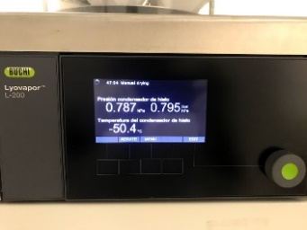
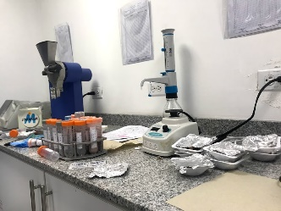
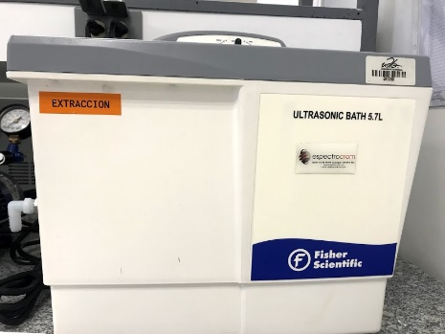
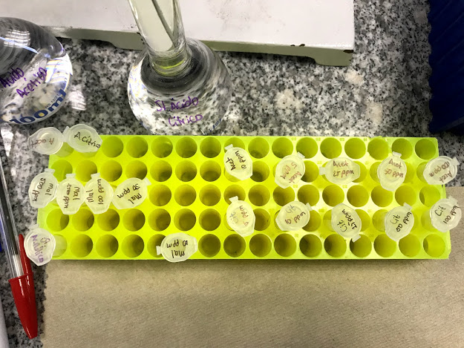
Variables Bioquímicas
Azúcares
500 mg muestra+ 50ml agua Milli-Q
100 µl de la solución + 100 µl de metanol 0.5 M
100 µl de HCl 0,3 M
Tubo de reacción de cloroformo
Elución por medio de HPLC, usando una fase móvil de buffer fosfato 0.1 M más acetonitrilo en con una relación de concentración 83:17 (% volumen : volumen), con un caudal de 1ml/min
Ultrasonido
Baño maría
Agitación + reposo
Fase orgánica
filtrada (0,45µm)
20 µl 35ºC
245 nm
Ho et al. (2014)

Slide 17
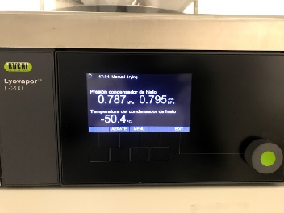
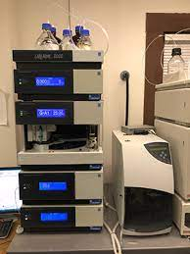
Variables Bioquímicas
Ácidos Orgánicos
5 g muestra + 60ml agua Milli-Q
Centrifugado a 5000 rpm por 30 min
Centrifugado de los sobrenadantes durante 15 min
Elución por medio de HPLC usando Fosfato monopotásico como fase móvil y un caudal de 0.7 ml/min.
Ultrasonido
Lavado
Filtrar 0,45µm
10 µl 20ºC
210 nm
Nour et al. (2010)

Slide 18
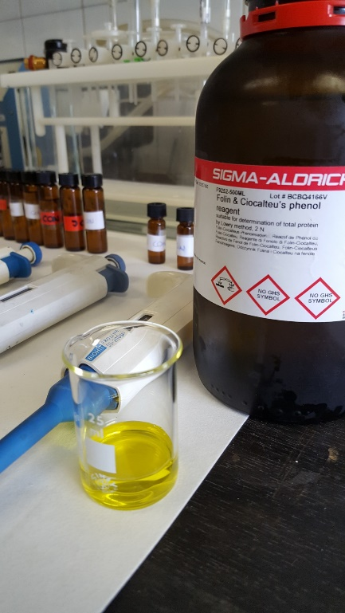
Variables Bioquímicas
Polifenoles Totales
100 µL (2 gr de la muestra + 40 ml de metanol) + 50 µL del reactivo Folin-Ciocalteu`s + 750 µL de agua destilada y 100 µL de una solución de Carbonato de sodio.
Medición de absorbancia usando el espectrofotómetro a una longitud de onda de 760 nm.
Obscuridad / 60 minutos
Carrillo et al. (2014)

Slide 19
Prueba de corte
Corte
INEN (2018); Coexca (2017)

Slide 20
Diseño Experimental y Análisis Estadístico
$$Y_{ijk}=μ+P_{i}+S_{k(i)}+T_{j}+{(PT)}_{ij}+e_{ijk}$$
Croquis experimental
Di Rienzo et al. (2018)

Slide 21
RESULTADOS Y DISCUSIÓN

Slide 22
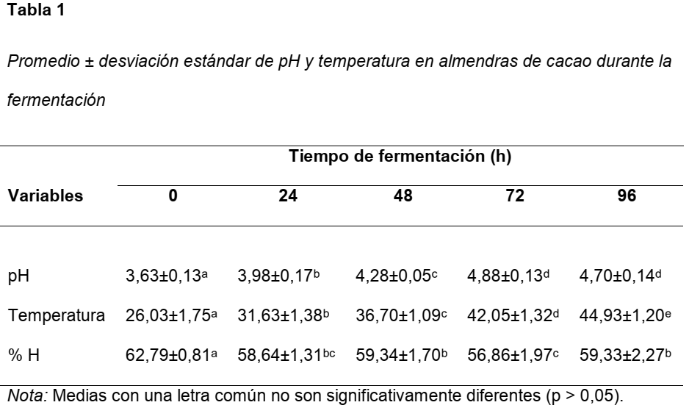
pH, temperatura y humedad
Ardhana y Fleet (2003)
El Salous et al. (2019) Alamilla et al. (2007)

Slide 23
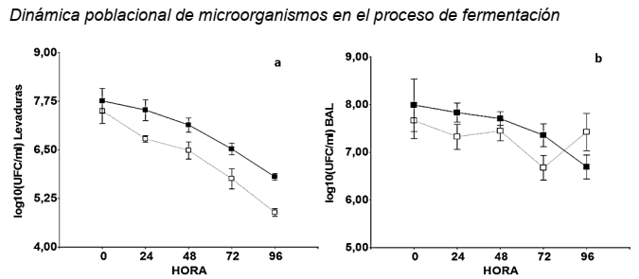
Dinámica Poblacional
7,76
7,9
7,5
7,42
5,81
7,66
6,69
4,89
Fleitas (1998)
Santander et al. (2019)

Slide 24
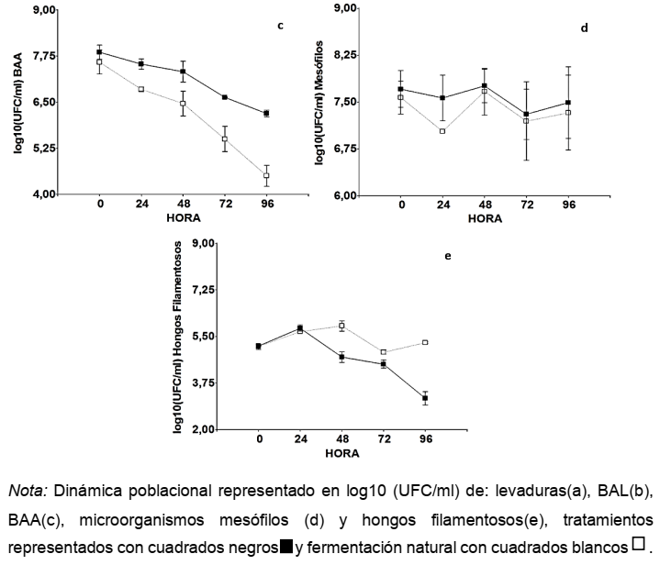
Dinámica Poblacional
7,85
7,59
6,19
7,64
7,41
4,50
5,12
5,27
3,17
Ho et al. (2018);
Schwan y Wheals (2004)
e) Romanensa et al. (2019)

Slide 25
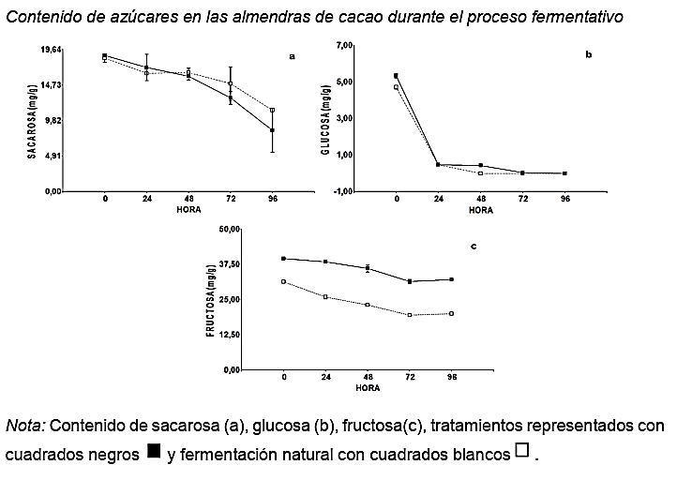
Contenido de Azúcares
5,33
11,24
4,72
Acción enzima invertasa
8,48
39,62
32,14
31,29
20,02
Ooi et al. (2020)
Schwan y Wheals (2004)
Viesser et al. (2020)

Slide 26
Contenido de Ácidos Orgánicos
15,35
26,78
12,93
12,56
12,53
Ouattaraa et al. (2017)
Dircks (2009) Muñoz y Gómez (2020)

Slide 27
Contenido de Ácidos Orgánicos
11,72
3,30
8,64
2,77
8,62
0,57
5,83
0,40
4,56
1,33
2,58
1
c) Santander et al. (2019)
e) y d) Dircks (2009); Puerari et al. (2012)

Slide 28
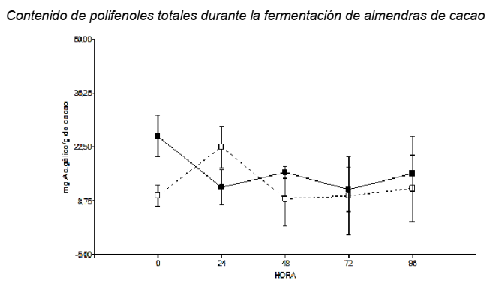
Contenido de Polifenoles Totales
25,29
15,75
11,89
9,99
Muñoz y Gómez (2020)

Slide 29
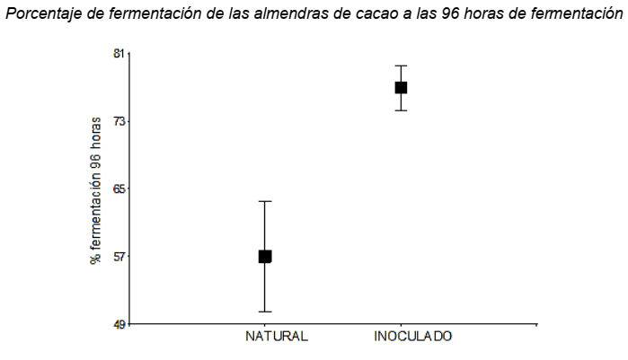
Prueba de corte
77%
57,33%
INEN (2018); El Salous et al. (2019); Fonseca et al. (2020)

Slide 30
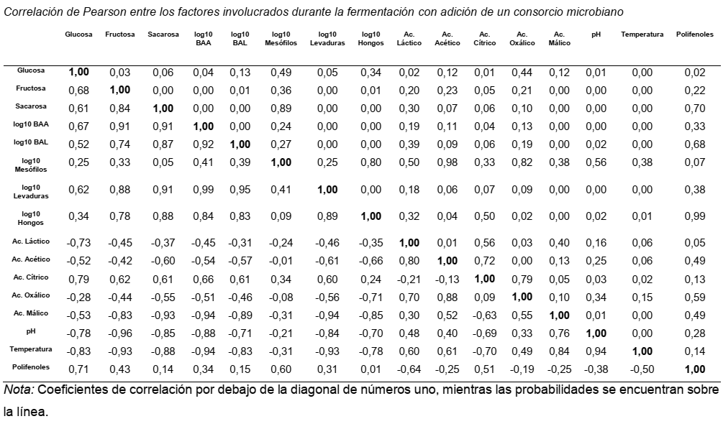
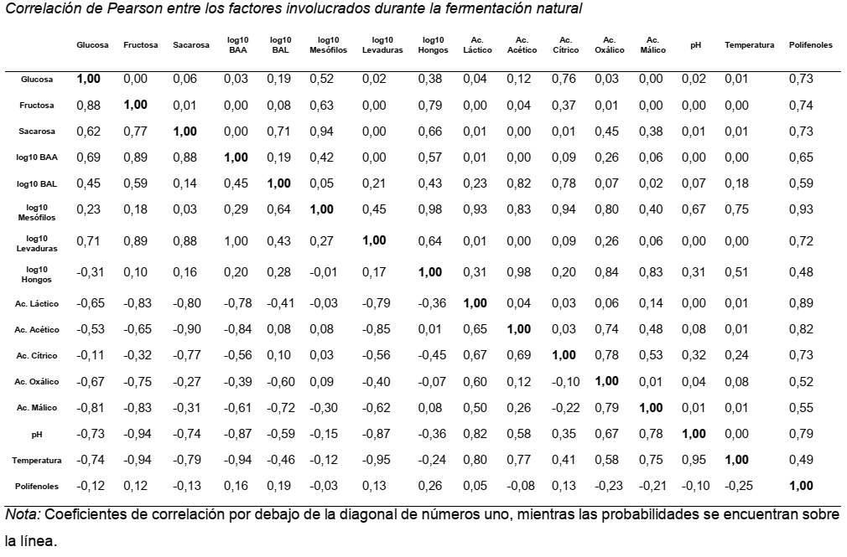
Análisis de Correlación
Santander et al. (2019)
Romanensa et al. (2019)

Slide 31
Análisis de Correlación
Santander et al. (2019)
Romanensa et al. (2019)

Slide 32
CONCLUSIONES Y RECOMENDACIONES

Slide 33
Conclusiones
La fermentación del cacao es un proceso en el cual intervienen muchos factores para llegar a los estándares deseados, entre estos: la temperatura ambiental, temperatura de la masa en fermentación, pH, contenido de humedad, contenido de azúcares, ácidos, polifenoles, alcoholes, diversidad microbiana.
Al adicionar un cultivo iniciador a base de un consorcio microbiano al principio del proceso de fermentación de cacao se observó a las 96 horas un menor contenido de ácido cítrico y láctico 53,1% y 18,38% respectivamente y un aumento en los contenidos de ácido málico, oxálico y acético del 76,74%, 35,96% y 19,13% comparado con la fermentación natural.

Slide 34
Conclusiones
La adición del inóculo inicial afectó la dinámica de los microorganismos, siendo las poblaciones de levaduras, BAA y microorganismos mesófilos las que se mantuvieron superiores, a excepción de las BAL y los hongos filamentosos que a las 96 horas disminuyeron en 9,8 y 39,8 % respectivamente, comparadas con la fermentación natural.
Se encontró que la adición del inóculo aumentó el porcentaje de fermentación en 24,49% en comparación con la fermentación natural, permitiendo que las almendras de cacao variedad Nacional estén aptas para la etapa de secado a las 96 horas, lo cual permite mantener azúcares reductores y ácidos que mejoran las características organolépticas del producto final.

Slide 35
Recomendaciones
Se debe analizar en futuras investigaciones el contenido de etanol, contenido de los distintos tipos de polifenoles como el epicatequina, catequina, gallocatequina, contenido de lípidos, también sería ideal realizar pruebas de cata por personas especializadas que reporten cuales son las cualidades que se han mejorado o se han perdido tanto en sabor como en aroma.
Realizar un análisis completo a nivel nacional del contenido de azúcares, ácidos orgánicos, alcoholes, lípidos, polifenoles, microorganismos involucrados, etc., durante el proceso de fermentación y secado del cacao Nacional, para de esta manera crear y analizar nuevos consorcios que nos permitan disminuir el tiempo de fermentación y contaminación de hongos, aumentar las características organolépticas o generar productos con sabores y aromas específicos para mercados determinados.
Promover la producción e investigación del cacao variedad Nacional ya que hay poca información de esta variedad a pesar de ser una de las más apreciadas internacionalmente por su sabor y aroma.

Slide 36
Agradecimientos
Cesar Falconí, PhD
Ing. Darwin Claudio
Viviana Yánez, PhD.
Ing. Genoveva Granda

